Slide 1
OS IMPACTOS DA FALTA DE CCT PARA OS FARMACÊUTICOS DO DISTRITO FEDERAL
DRA. GILCILENE CHAER
CONSELHEIRA FEDERAL DE FARMÁCIA PELO DF

Slide 2
OS FARMACÊUTICOS DO DF MERECEM RESPEITO!!!
Onde tem saúde, tem um farmacêutico presente.
Muito mais segurança para a população!

Slide 3
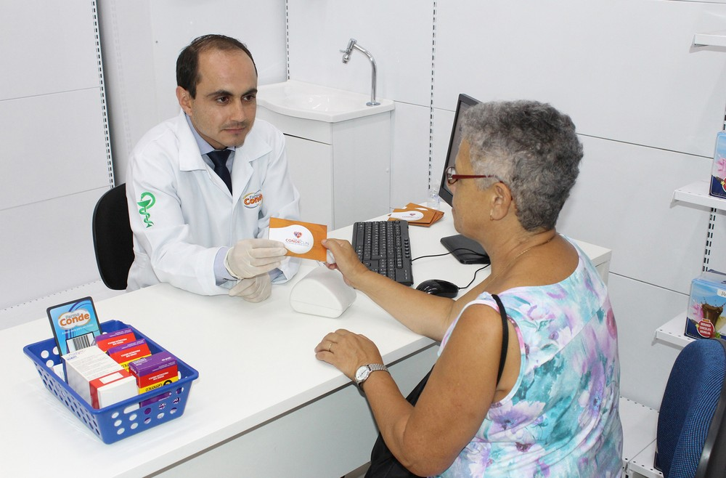
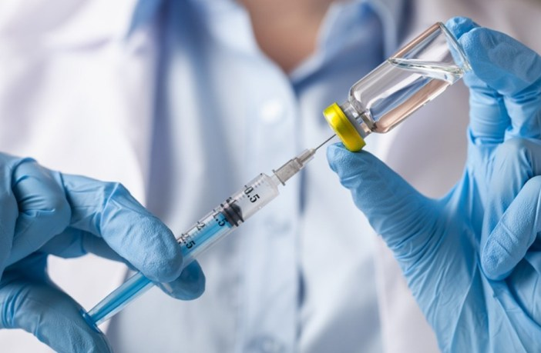
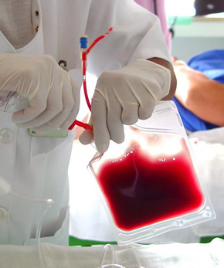
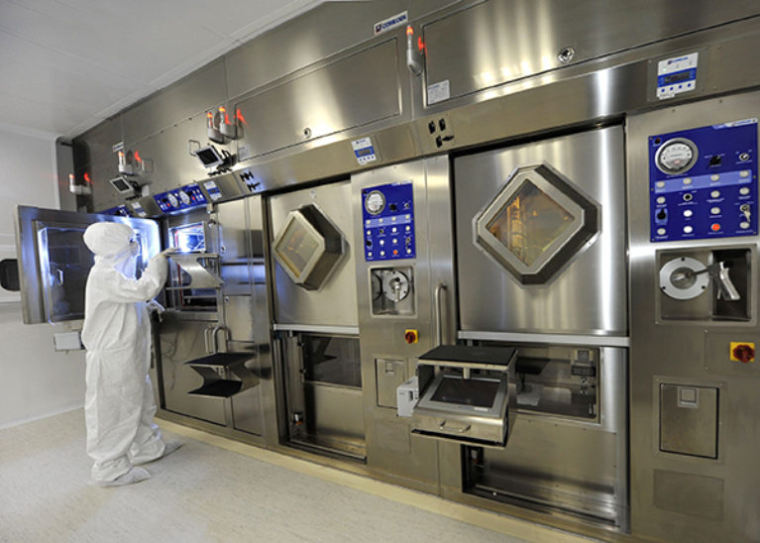
ASSISTÊNCIA FARMACÊUTICA ampliação das atribuições

Slide 4
VACINAÇÃO NAS FARMÁCIAS
Mais acesso para a população com preços mais acessíveis.
Previsto na RDC 197/17 da ANVISA
Previsto na Res. CFF 654/18
Recente vitória com a Lei 14675/23

Slide 5
Consultório farmacêutico
Serviços clínicos farmacêuticos
Cnae – 8650-0/99
Acompanhamento farmacoterapêutico;
Revisão da farmacoterapia;
Monitoramento de possíveis interações medicamentosa;
Rastreamento em saúde;
Manejo de problemas autolimitados;
Verificação / monitoramento de parâmetros clínicos;
Conciliação medicamentosa;
Acompanhamento de pacientes com doenças crônicas

Slide 6
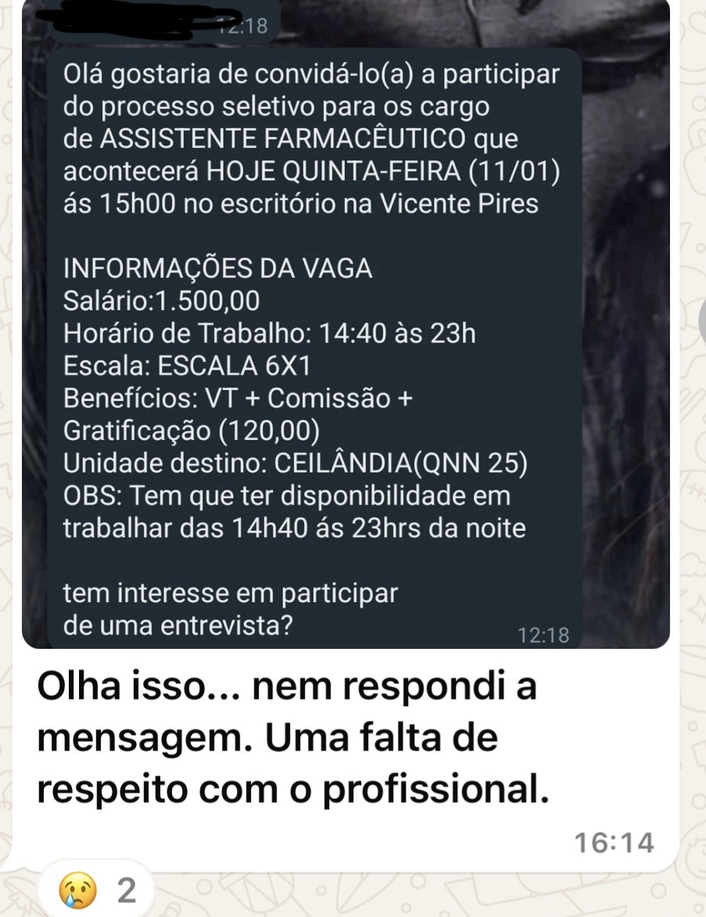
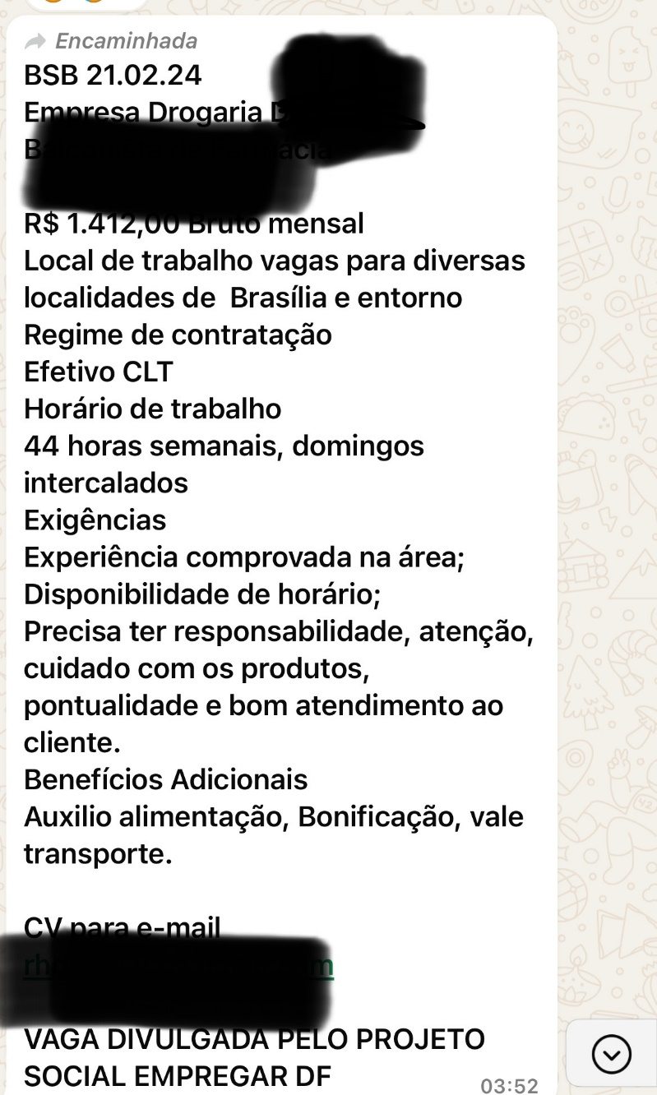
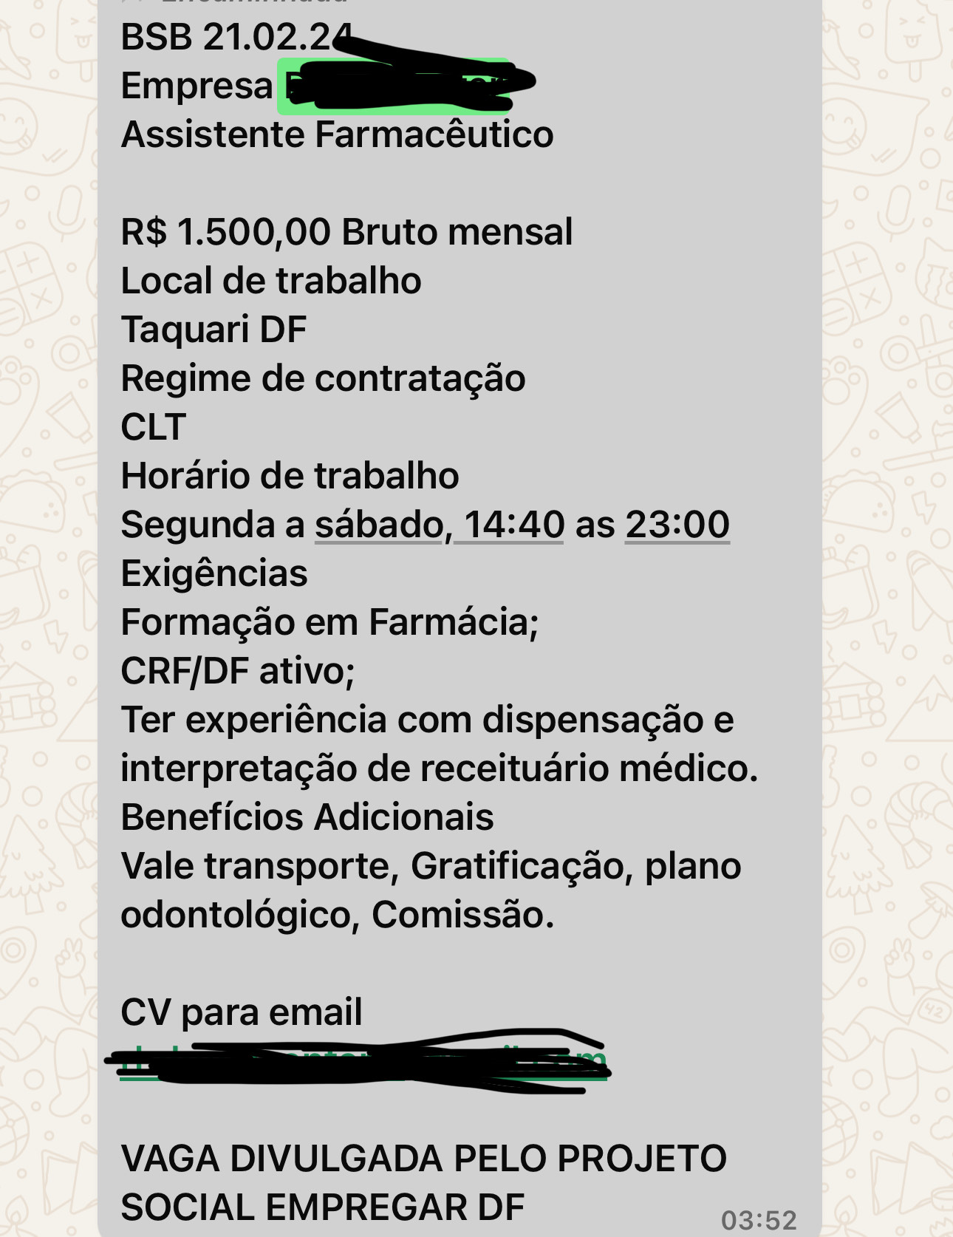
PROPOSTAS DE SALÁRIO DESUMANAS
A REALIDADE DO DF!
DRA. GILCILENE CHAER
CONSELHEIRA FEDERAL DE FARMÁCIA PELO DF

Slide 7
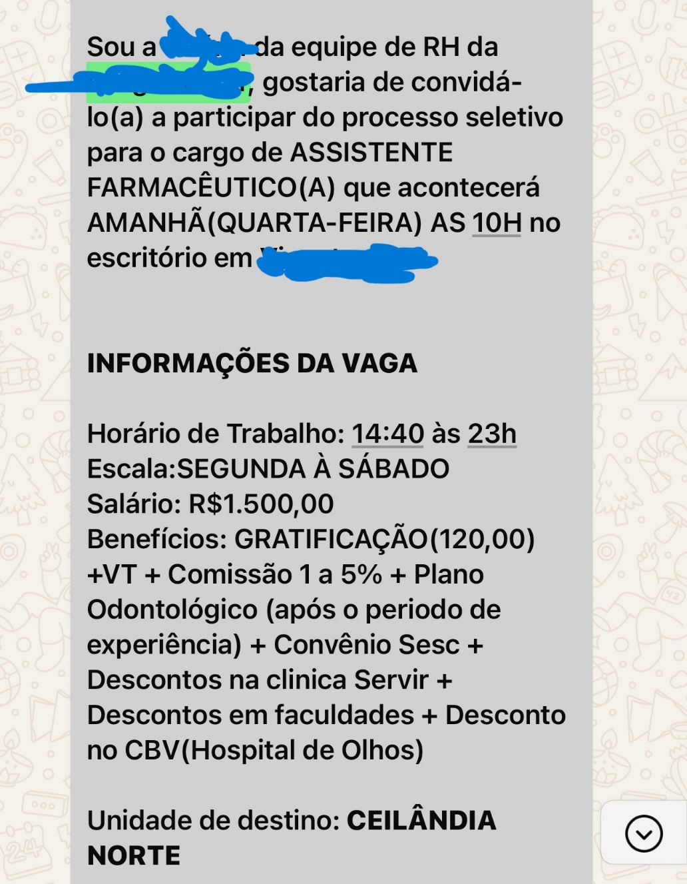
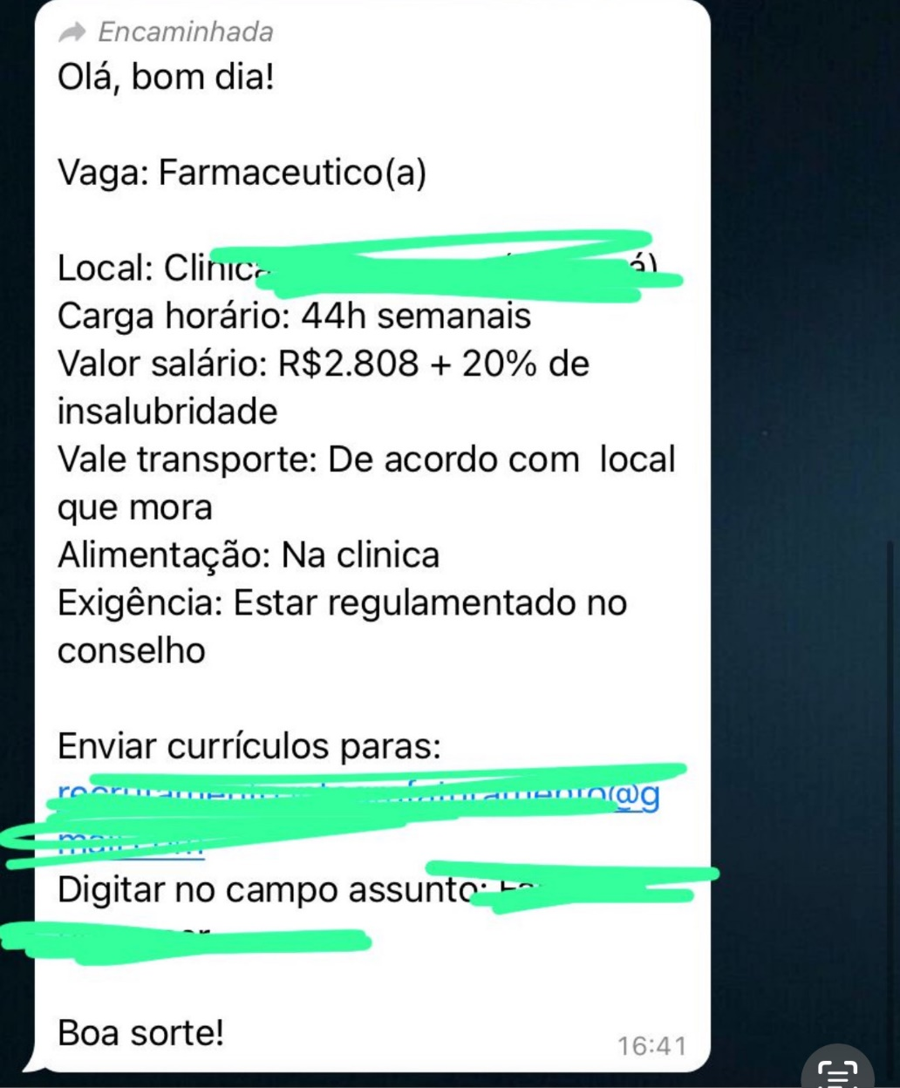
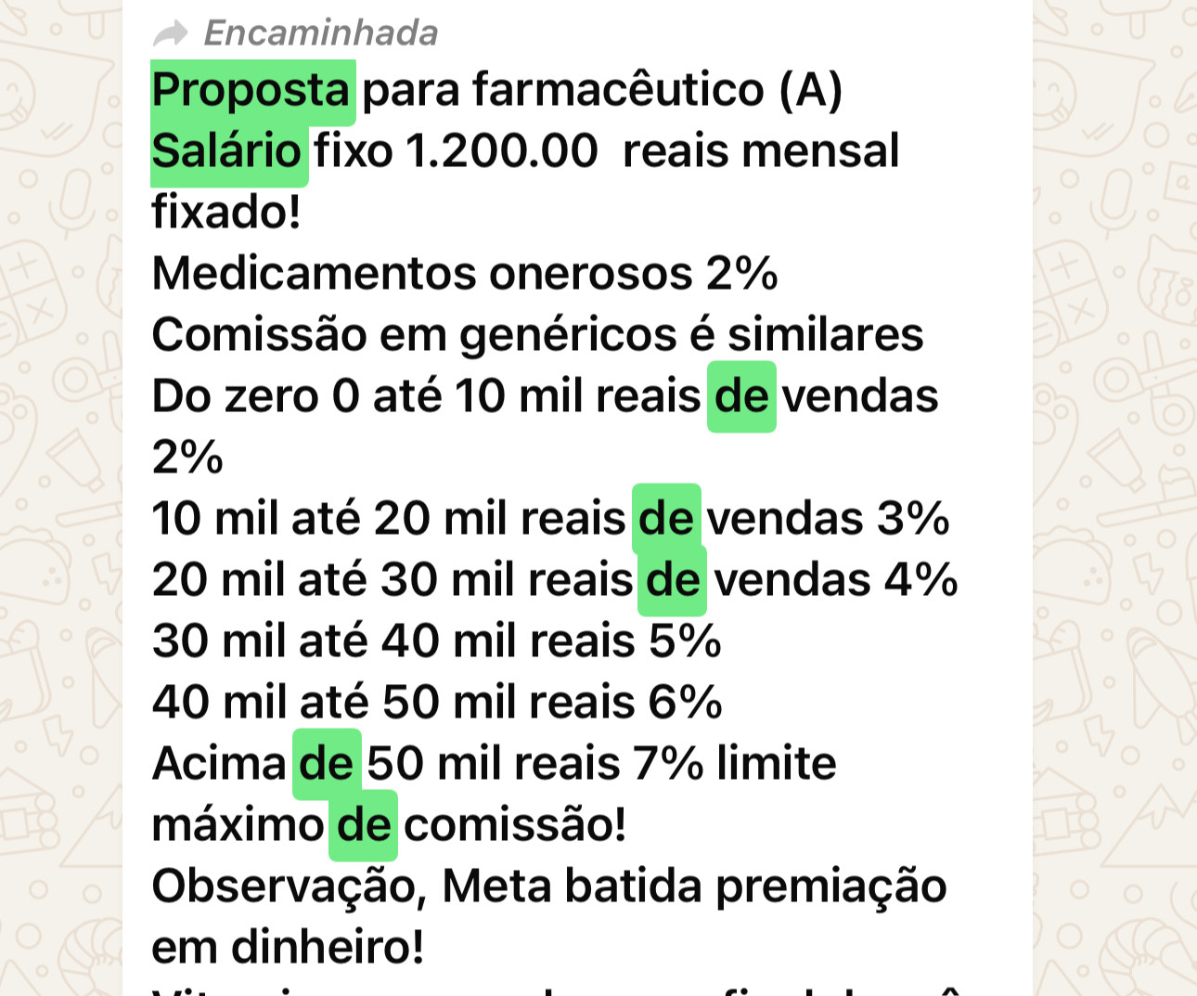

Slide 8
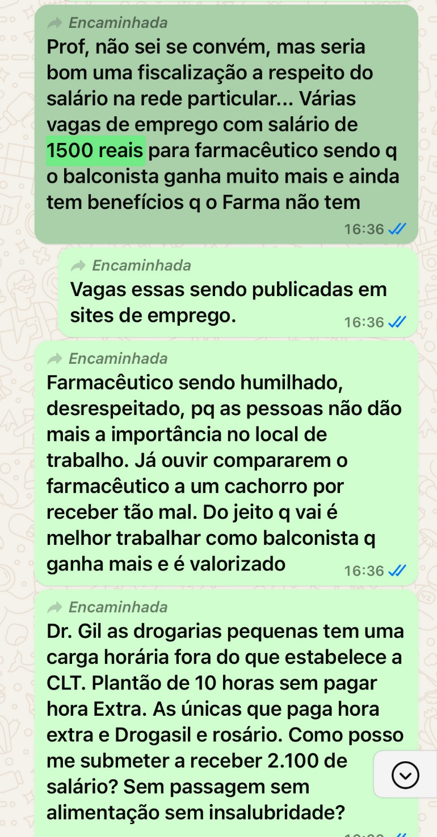
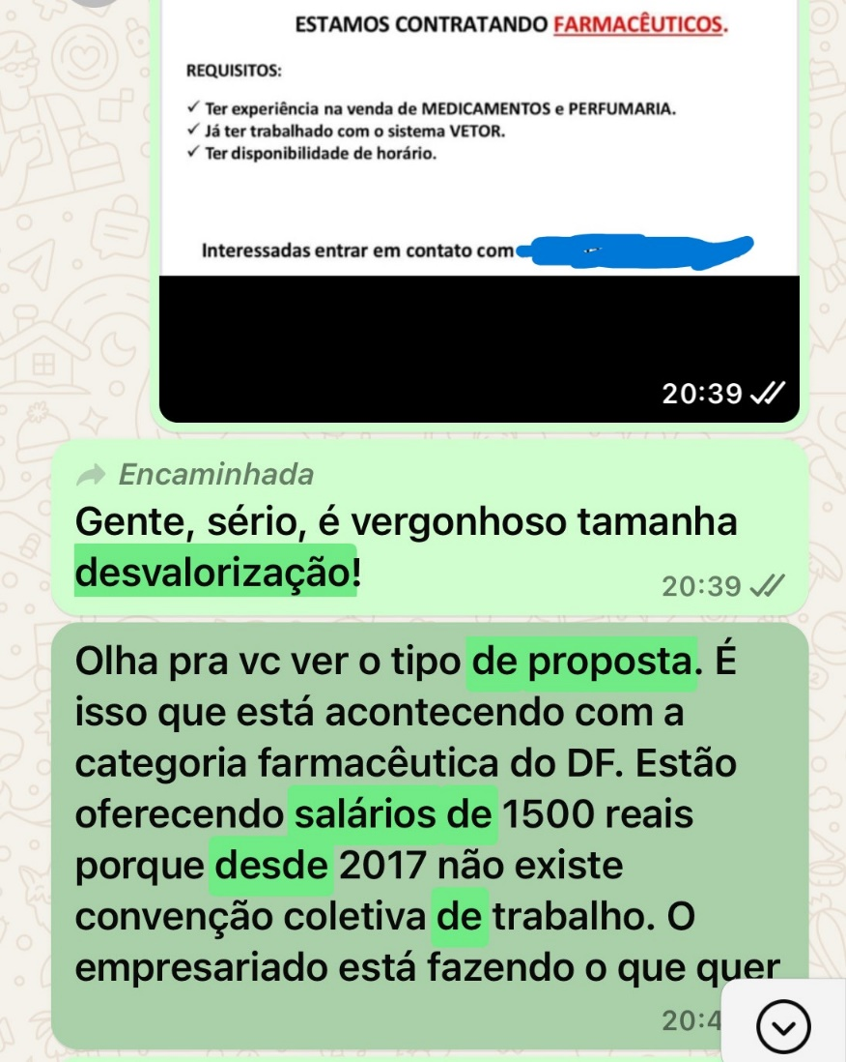
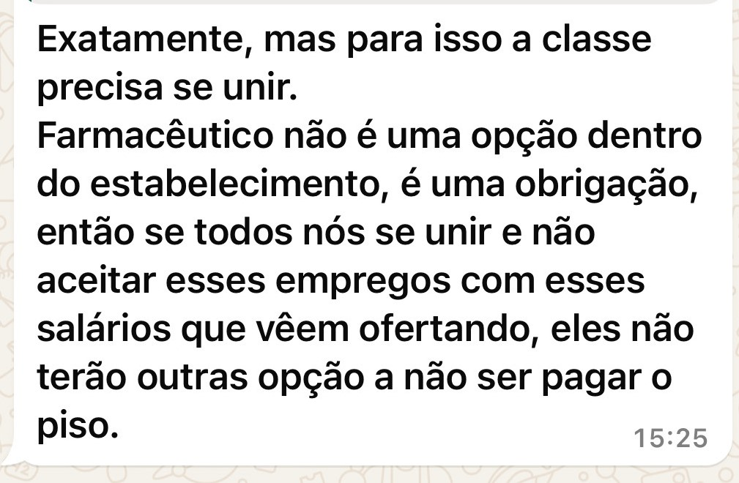

Slide 9
REALIDADE!!!
Salários que variam de R$1200,00 a R$1500,00
Falta de benefícios
Falta de insalubridade
Insegurança jurídica
Carga horária excessiva
Falta de descanso
Acúmulo de funções alheias à profissão farmacêutica
TRABALHO ESCRAVO!!!

Slide 10
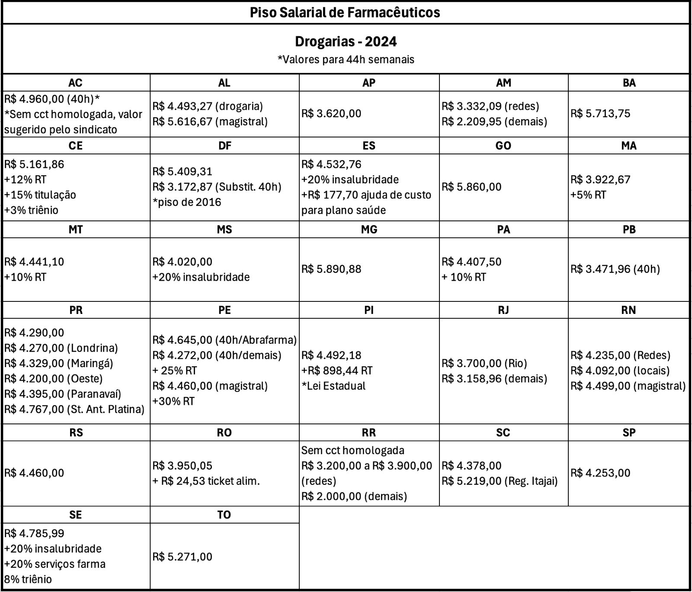
Convenções coletivas nos estados

Slide 11
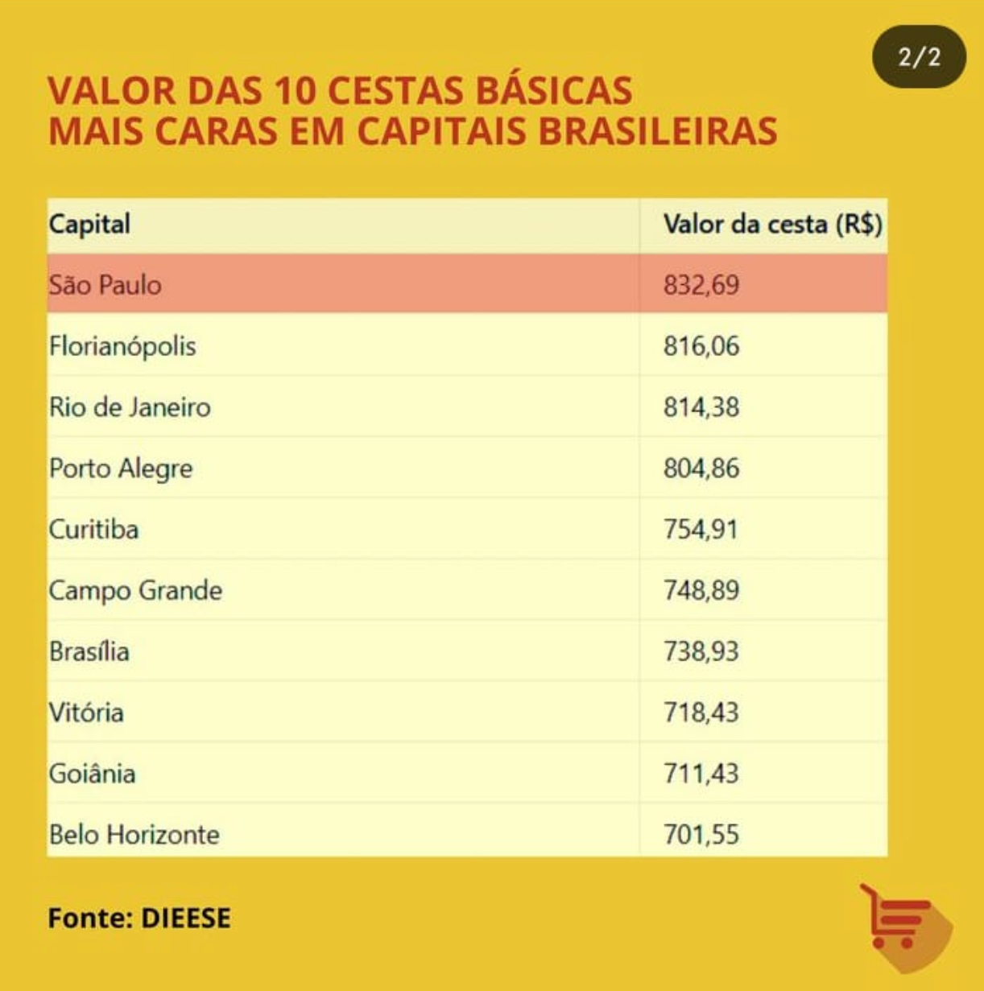
CESTA BÁSICA

Slide 12
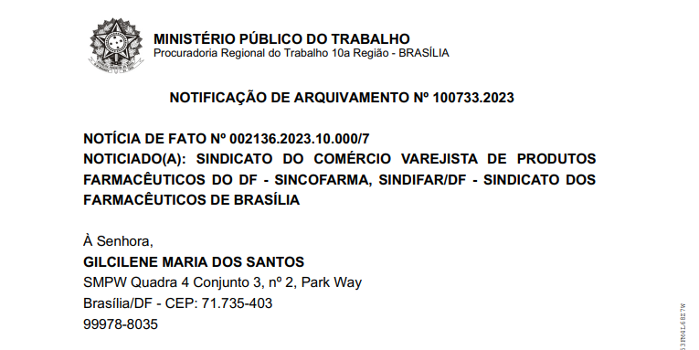

Slide 13
Dos Pedidos:
MP e MPT intervenha, imediatamente, junto aos sindicatos para viabilizar uma CCT digna para os farmacêuticos do DF;
Que essa CCT tome por base inicial o salário que vigorava na última CCT de 2017, não tem condições de redução desse valor;
Que essa casa tenha projetos de redução da carga tributária, criação de benefícios fiscais específicos para o setor farmacêutico, desoneração da folha de pagamento, Incentivos à pesquisa e desenvolvimento

Slide 14
“Dra. Gil, desculpe, mas eu prefiro trabalhar como faxineira do que me sujeitar a isso. A faxina me dá um ganho maior e não tenho responsabilidade e nem corro o risco de ser presa por tráfico de drogas. Ganhar 1500 reais pra fazer meu serviço e lavar banheiro, é o cúmulo! Chegamos no fim do poço. Admiro a sua luta, mas não temos mais esperança. Estudar 5 anos pra isso é desumano! Desculpe o desabafo!” FARMACÊUTICA DO DF

Slide 15
POR FAVOR, NOS AJUDE!!! SOMOS MAIS DE 10.000 FARMACÊUTICOS NO DF, FORA OS ESTUDANTES DE 17 FACULDADES QUE SONHAM COM UMA PROFISSÃO DIGNA E MERECEDORA DE VALORIZAÇÃO! POR FAVOR, NOS AJUDE!!! OBRIGADA! @DRAGILCHAER @PROVALFAR

